Slide 1
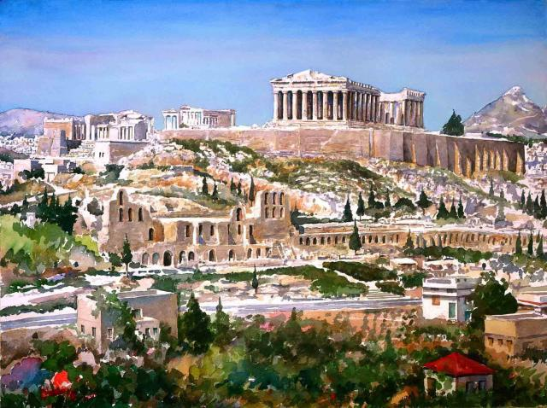
«Золотой век Афин»
Учитель МХК МКОУ Крутихинская СОШ:
Дуракова Наталья Викторовна

Slide 2
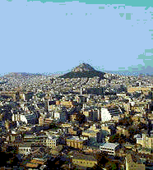
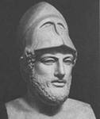
Афины.
Перикл.

Slide 3
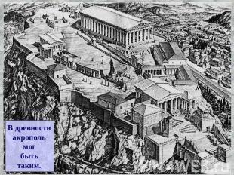

Slide 5
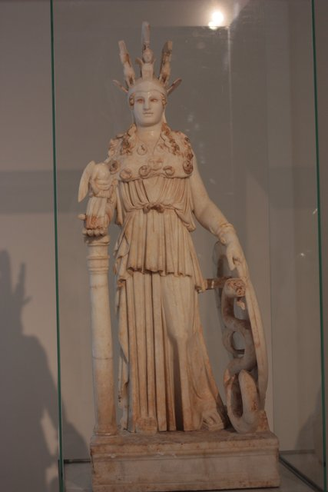
Скульптор , ближайший друг Поликлета.
Фидий.

Slide 6
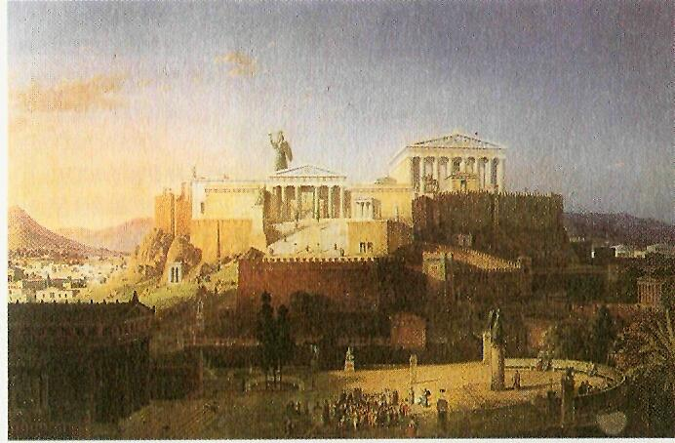
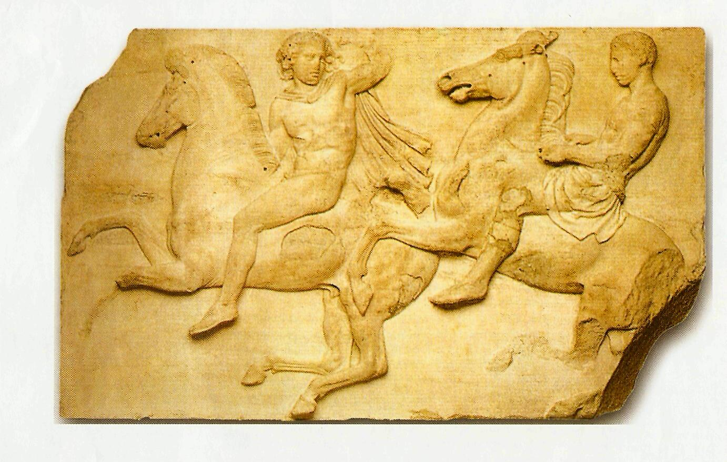
Рельеф с войнами

Slide 7
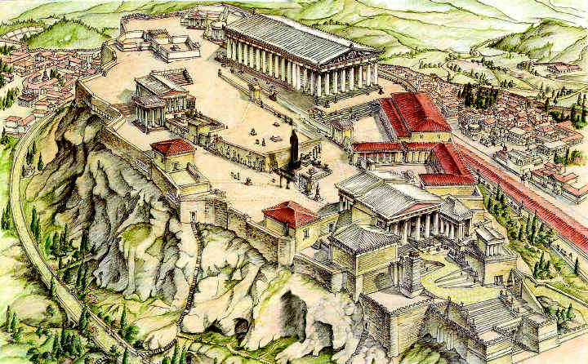

Slide 8
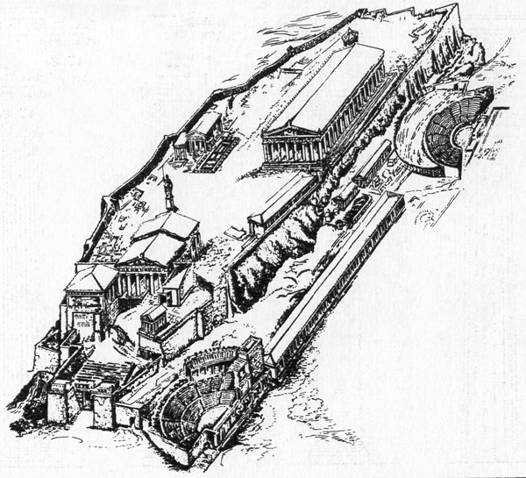

Slide 9
Праздничное шествие на Афинский Акрополь

Slide 10
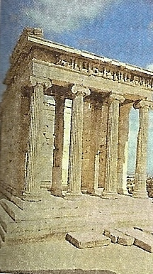
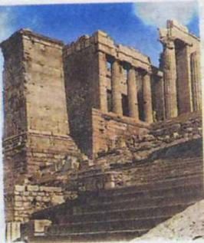
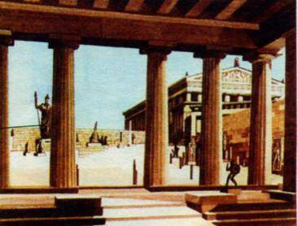
Пропилеи.
Храм Ники

Slide 13
Статуя Афины воительницы.

Slide 14
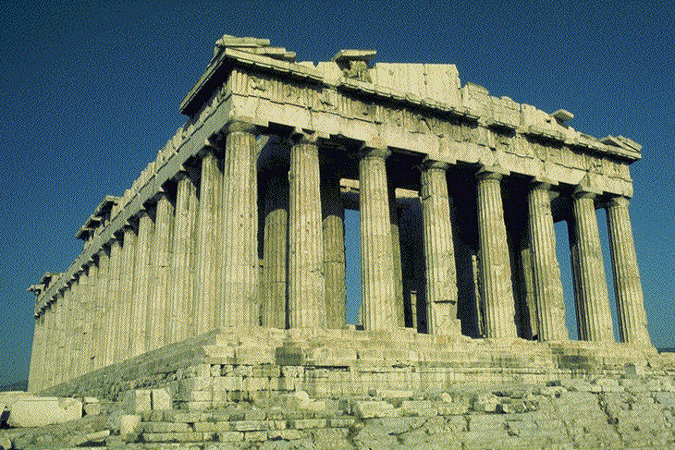
Перикл – знаменитый правитель Афин, при котором был построен этот греческий кремль, очень хорошо сказал о Парфеноне: «Мы любим мудрость без изнеженности и красоту без прихотливости». И, действительно, священный дом Девы Воительницы отличается не украшениями, а своей строгостью и величием.

Slide 15
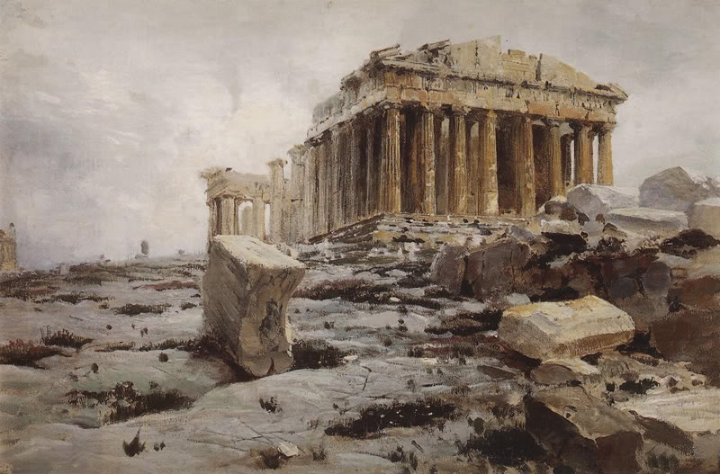
В. Поленов. «Парфенон. Храм Афины Парфенос»

Slide 16
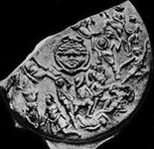
Статуя Афины Парфенос

Slide 17
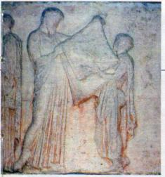
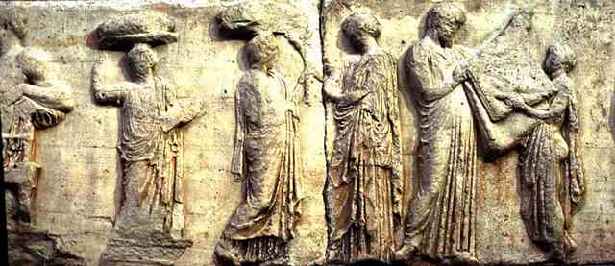
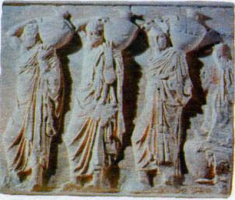
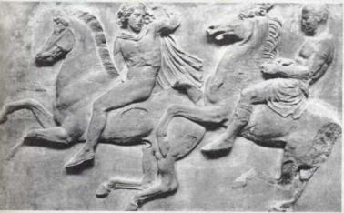
Рельефы и фризы парфенона

Slide 18
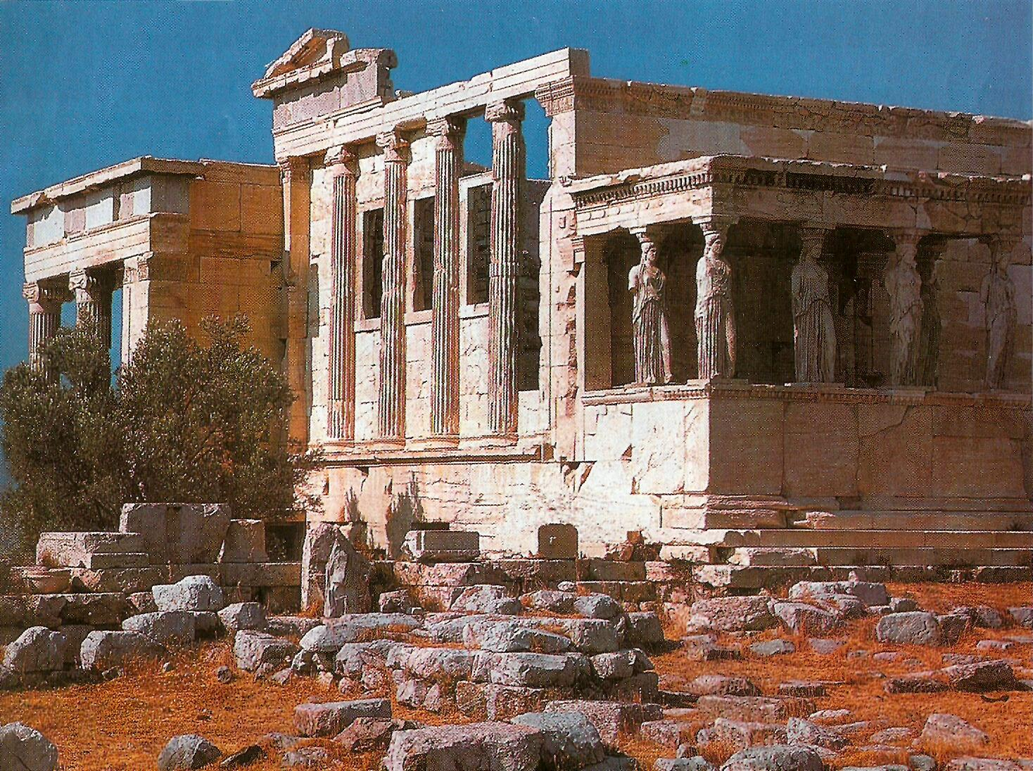
Последним шедевром Акрополя был храм Посейдона и Афины - Эрехтейон.

Slide 19
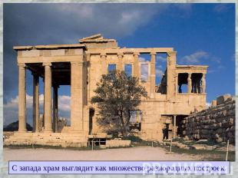
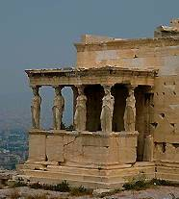
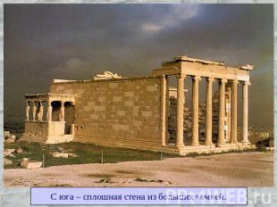

Slide 20
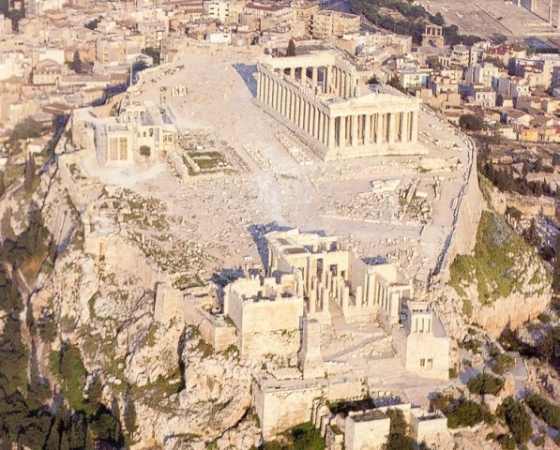

Slide 21
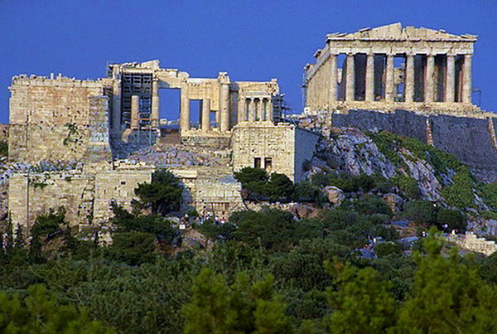
Афинский Акрополь и сегодня, как встарь, поражает нас своей удивительной гармонией и красотой.

Slide 22
Театр Диониса

Slide 23
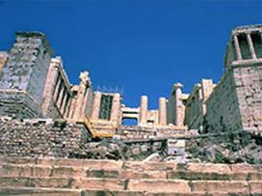
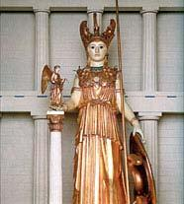
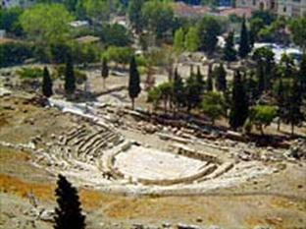
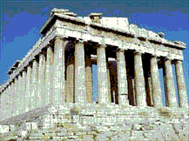
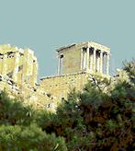

Slide 24
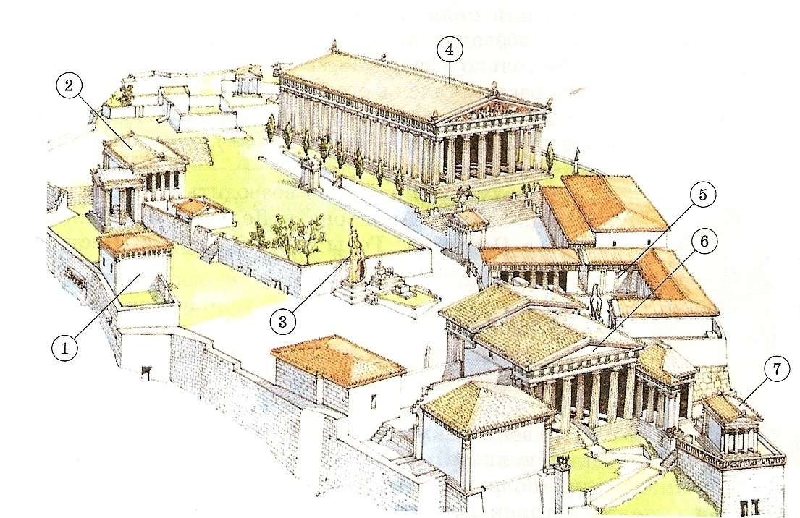
Афинский Акрополь.

Slide 25
Источники:http://ru.wikipedia.org/wiki/Акропольhttp://www.krugosvet.ru/enc/kultura_i_obrazovanie/izobrazitelnoe_iskusstvo/AKROPOL_V_AFINAH.html?page=0,1Интерактивный план Афинского акрополя// http://school-collection.edu.ru/catalog/res/036bbf1e-d557-4871-a055-6f667fe0b52b/?Флеш-схема «Реконструкция Афинского акрополя»//http://school-collection.edu.ru/catalog/res/b6c12b26-eee6-4d59-9f2b-86ea83f60395/?
Источники:Иллюстрации:Приложение к учебнику Емохоновой Л. Г. «Мировая художественная культура. 10 класс» [Электронный ресурс]. - М. : Издательский дом«Академия", 2007Формат фона//http://ru.wikipedia.org/wiki/Файл:Athens_Acropolis.jpg http://artclassic.edu.ru/catalog.asp?ob_no=18264

